Slide 1
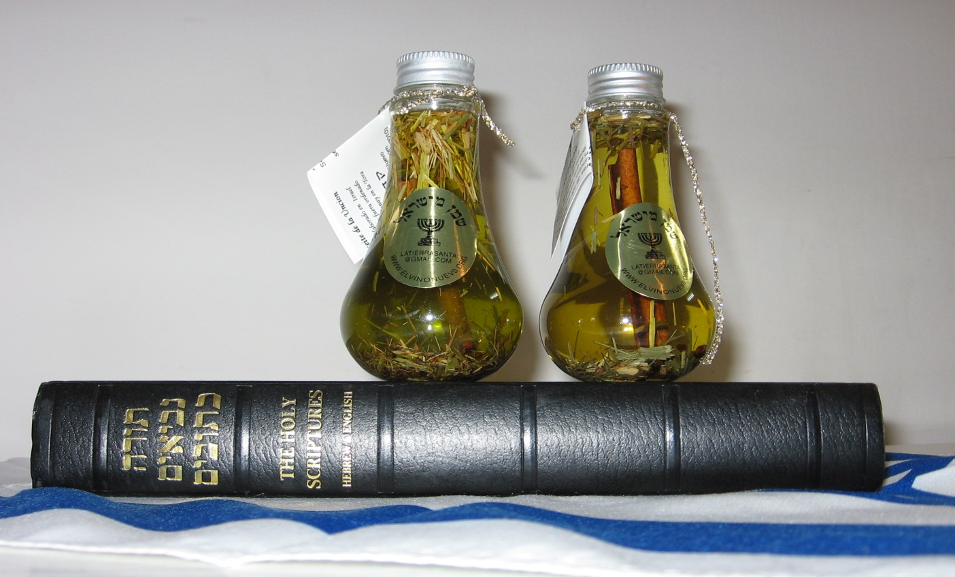
EL ACEITE SANTO DE LA UNCIÓN
ÉXODO 30:22-33.

Slide 2

En este tema trataremos tres puntos
Composición y cantidad del aceite de la santa unción. (Éxo.30: 22-25).
Consagración del Tabernáculo y de los sacerdotes con el aceite de la santa unción. (Éxo.30:26-31).
Consecuencias del uso indebido del aceite de la santa unción. (Éxo.30:32-33).

Slide 3
1. Composición del aceite de la santa unción.

Slide 4
Éxodo 30:22-25.
Habló más Jehová a Moisés, diciendo: ²³ Tomarás especias finas: de mirra excelente quinientos siclos (SEIS KILOS),
y de canela aromática la mitad, esto es, doscientos cincuenta (TRES KILOS),
de cálamo aromático doscientos cincuenta (TRES KILOS)
²⁴ de casia quinientos, según el siclo del santuario (SEIS KILOS).
y de aceite de olivas un hin (CUATRO LITROS). ²⁵ Y harás de ello el aceite de la santa unción; superior ungüento, según el arte del perfumador, será el aceite de la unción santa.

Slide 5
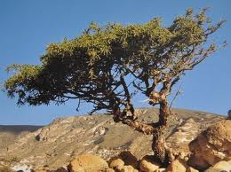
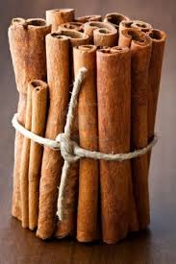
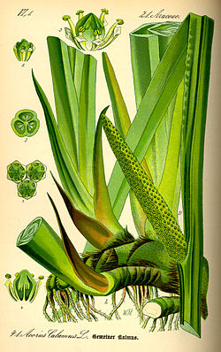
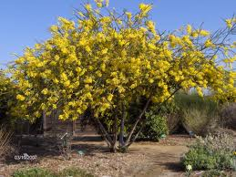
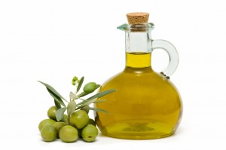
¿Cuales eran los ingredientes del aceite de la santa unción?
1. Mirra. 12 Litros
2. Canela aromática. 6 Libras.
3. Cálamo aromático. 6 Libras.
4. Casia. 12 Libras.
5. Aceite de olivas. 4 Litros.

Slide 6

¿Sabía usted que representa el N°. Cinco en el aceite de la unción?
El número cinco aparece 318 veces en la Biblia.
Como lo hemos leído, el aceite de la santa unción estaba compuesto de cinco partes: cuatro eran especias, y una era aceite.
De acuerdo al uso que Dios le asigno a este aceite preparado de una manera tan especial y especifica, el N°.5 en la Biblia representa la gracia de Dios. Este ungüento aromático era un hermoso símbolo del fragante perfume de la justicia de Cristo, que debe reflejarse en nuestras vidas.

Slide 7
2. Consagración del Tabernáculo, mobiliario, y de los sacerdotes con el aceite de la santa unción.

Slide 8
Éxo.30:26-28.
²⁶ Con él ungirás el tabernáculo de reunión, el arca del testimonio²⁷ la mesa con todos sus utensilios, el candelero con todos sus utensilios, el altar del incienso, ²⁸ el altar del holocausto con todos sus utensilios, y la fuente y su base.

Slide 9
Éxodo 30:29,30.
³⁰ Ungirás también a Aarón y a sus hijos, y los consagrarás para que sean mis sacerdotes.
29 Así los consagrarás, y serán cosas santísimas; todo lo que tocare en ellos, será santificado..

Slide 10
Levíticos 8:10-12.
¹⁰ Y tomó Moisés el aceite de la unción y ungió el tabernáculo y todas las cosas que estaban en él, y las santificó.
¹¹ Y roció de él sobre el altar siete veces, y ungió el altar y todos sus utensilios, y la fuente y su base, para santificarlos.
¹² Y derramó del aceite de la unción sobre la cabeza de Aarón, y lo ungió para santificarlo.

Slide 11
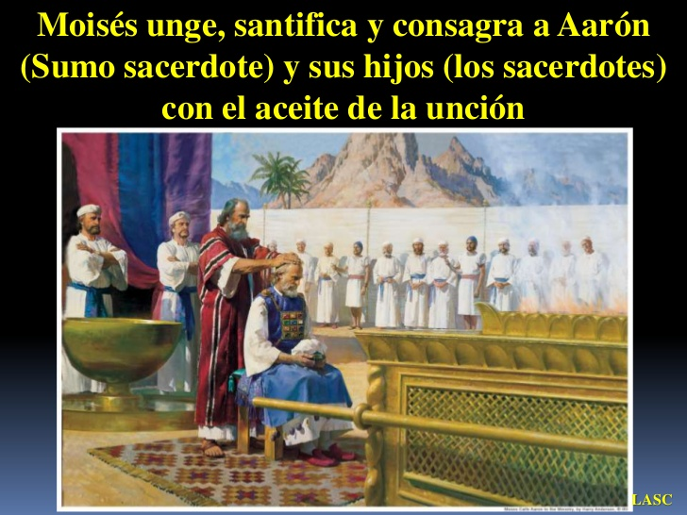

Slide 12
¿Cuál era el propósito de ungir con el aceite santo de la unción?

Slide 13
Este ungimiento tenía dos propósitos:
1. Santificar. (Separar del pecado).
2. Consagrar. (Dedicar para Dios).

Slide 14
Éxodo 30:31.
Y hablarás a los hijos de Israel, diciendo: Este será mi aceite de la santa unción por vuestras generaciones.

Slide 15
3. Consecuencias del uso indebido del aceite de la santa unción.

Slide 16
Éxo.30:32-33.
Sobre carne de hombre no será derramado, ni haréis otro semejante, conforme a su composición; santo es, y por santo lo tendréis vosotros.
³³ Cualquiera que compusiere ungüento semejante, y que pusiere de él sobre extraño, será cortado de entre su pueblo.

Slide 17
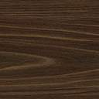
Dios no permite una falsificación del aceite de la santa unción
(De la obra del Espíritu Santo).

Slide 18

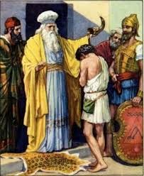
Samuel unge a David
1Samuel 16:13
Y Samuel tomó el cuerno del aceite, y lo ungió en medio de sus hermanos; y desde aquel día en adelante el Espíritu de Jehová vino sobre David.

Slide 19
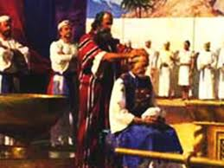
En el Salmo 133:1,2 se menciona de una manera muy especial este hecho:
¡Mirad cuán bueno y cuán delicioso es Habitar los hermanos juntos en armonía! Es como el buen óleo sobre la cabeza, El cual desciende sobre la barba, La barba de Aarón, Y baja hasta el borde de sus vestiduras.

